Slide 1
BİLGİSAYAR

Slide 2
BİLGİSAYAR
En basit bakış açısıyla bir matematiksel işlemci, yani bir hesap aracıdır ve veri işler.
Bazı kaynaklarda basit hesap makinesi olan abaküs, ilk bilgisayar olarak tanımlanmaktadır.
Bilgisayarın geçmişi yaklaşık 2000 yıl öncesine dayanmaktadır.
642 yılında Blaise Pascal tarafından yapılan hesap makinesine her ne kadar sayısal dendiyse de bugünkü anlamda sayısal kavramından çok uzaktı
Kaba tuşlarla sayı girişi yapılarak toplama ve çıkarma dışında bir işlem yapılamıyordu.

Slide 3
1642 yılında Blaise Pascal tarafından yapılan hesap makinesi;

Slide 4
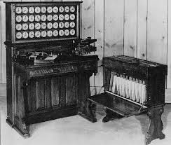
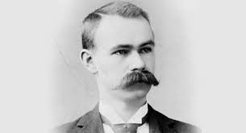
Bu alanda ilk büyük gelişme; 1890'da hermann hollerith tarafından yapılan ve delikli kart sistemiyle veri girişi yapılan bilgisayar olmuştur. Bu sistemde işlem hızının artması ve hataların azalması büyük bir ilerleme sayılmıştır.
Asıl büyük ilerlemeyi Howard Hathaway Aiken, 1937'de Mark 1 adını verdiği bilgisayarda yarı elektronik devreler kullanmakla yapmıştır. Mark 1 de Delikli Kart sistemiyle çalışmasına karşın; daha önceki benzerlerinden farklı olarak, logaritma ve trigonometri fonksiyonlarını da hesaplayabiliyordu.

Slide 5
Çağdaş bilgisayarların tarihi 4 döneme ayrılarak incelenir.
1. Kuşak (1950-1958): Lambalı teknolojiye dayanan Eniac benzeri çok büyük aygıtlar.
2. Kuşak (1958-1964): Transistör kullanan bilgisayarlar.
3. Kuşak (1965-1971): Transistör yerine Tüm Devre kullanan bilgisayarlar. Bu dönemde bilgisayarları kendi aralarında iletişim de kurabiliyorlar.
4. Kuşak (1972-günümüz): Günümüz Bilgisayaları.

Slide 6
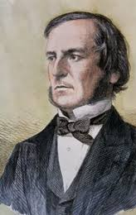
Modern bilgisayar mimarisinin başlangıcı ise kuşkusuz matematikçi George Boole’nin bulup kendi adını verdiği Boole Cebir Sistemi ile başlamaktadır. Bu sistem 0 ve 1 den oluşan oluşmaktaydı ve günümüz bilgisayar endüstrisinin ana yapısını oluşturmaktadır.

Slide 7
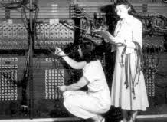
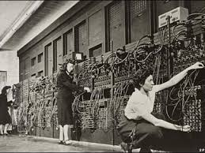
II. Dünya Savaşı sürecinde, ordunun daha hızlı bilgisayarlara gereksinim duyması, bilgisayar tarihinde bir devrim yaratan Enıac'ın yapılmasına yol açmıştır. Enıac, J. Presper Eckert Ve John W. Mauchly ekibiyle 1945 yılında yapıldı. En büyük özelliği; bugünkü çiplerin atası sayılabilecek elektron tüpleri ve ram bellek kullanılması olmuştur. Tasarlanmış programları çalıştırabilme özelliğiyle Enıac, geniş bir ev kadar (167 m²) yer kaplıyor ve saatte yaklaşık 180 kw elektrik harcıyordu.

Slide 8
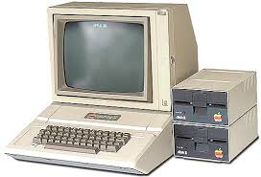
1960'lı yıllardan sonra elektron tüplerinin yerini önce transistörler, daha sonra da yüzlerce transistörün birleşimi olarak tarif edilebilecek entegre devreler yer almıştır. Bugün bilgisayar teknolojisinde kullanılan mikroçipler ise, birçok entegre devrenin birleşip küçültülmüş halidir.

Slide 9
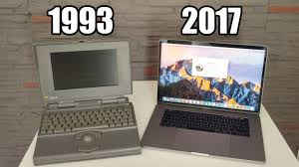
Bilgisayarların çalışma prensibi; matematiksel işlem temeline dayanır. Çeşitli programlama dilleri ile hazırlanmış olan yazılımlar sayesinde birçok alanda kullanılabilmektedir. İnternetin insan hayatına girip yaygınlaşmasıyla bilgisayarın önemi daha da artmıştır. Güncel bilgisayarlar kişiselleşerek kişisel bilgisayar (pc) adını alarak, cebe sığacak kadar küçülmüş büyütülmüş ve hızları büyük aşamalar kaydetmiştir.

